Slide 1
אסטרטגיה
מכללה לבטחון לאומי

Slide 2
הרעיון המסדר של הקורס
מפת הידע
סינתזה בין ידע לתהליך
ישום תהליך למידה על בעיה אסטרטגית – התנסות 2
5
חשיבה אסטרטגית מותאמת:
התנסות בפיתוח גישת למידה צוותית –
התנסות 1
סוגיות אסטרטגיות ישראליות:
הרתעה, הכרעה, התרעה, התגוננות
3
4
הפעלת חשיבה ביקורתית
גישות ואסכולות בחשיבה אסטרטגית:
חשיבה אסטרטגית, חשיבה מערכתית, מערכת למידה, תהליכי עיצוב
מחשבה צבאית אסטרטגית בעת החדשה:
מוסד המלחמה, המחשבה האסטרטגית: קונבנציונאלי, גרעיני, היברידי
התפתחות התכנון האסטרטגי
2
1
יסודות
תהליך
ידע

Slide 3
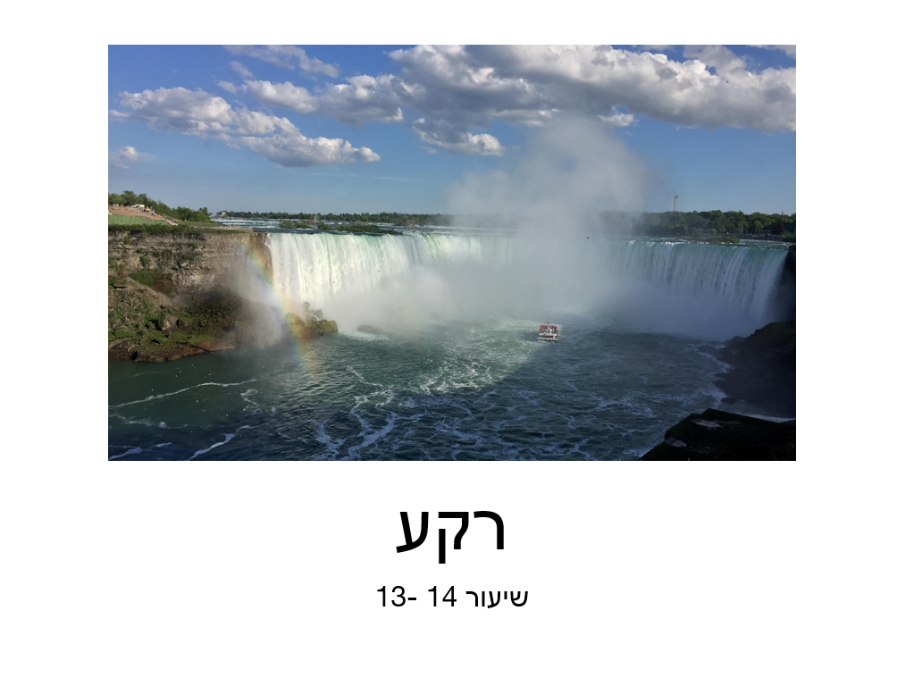
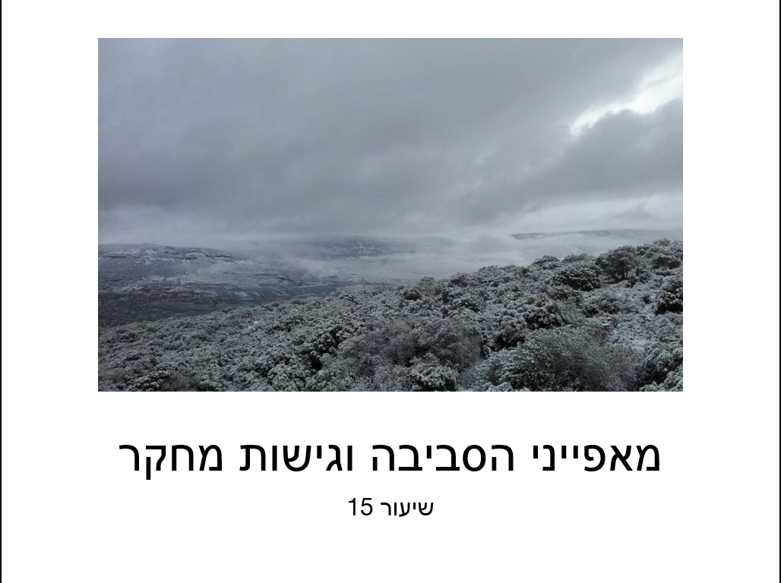
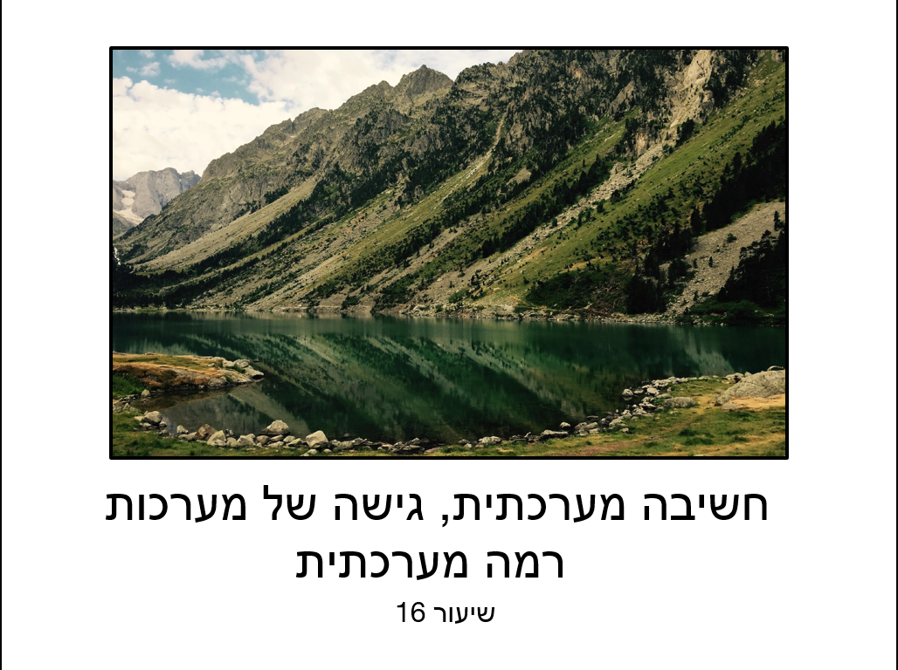

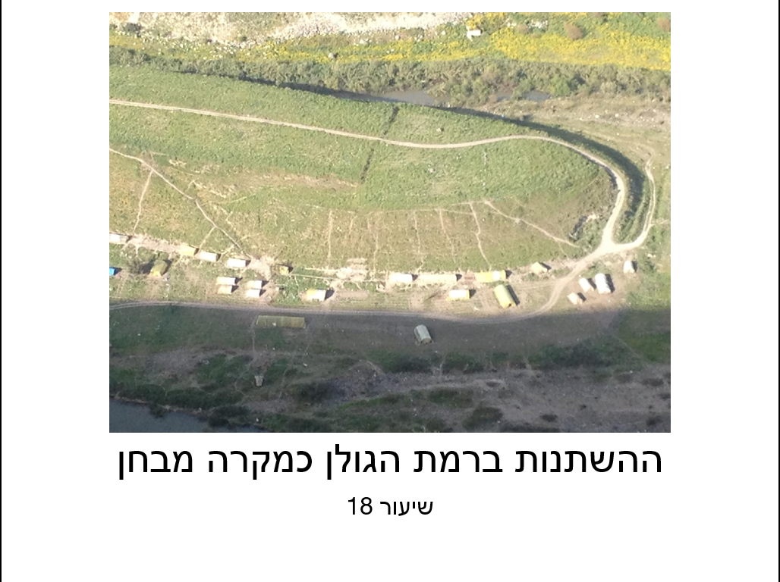
מה נלמד?

Slide 4
קריאה מקדימה לשיעור הראשון
אבחנות והגדרות של המושג אסטרטגיה:
  הרכבי333- 340
  לוטווק – נספח א'
  מילון צה"ל
פילוסופים רלוונטיים:
  ויקיפדיה: הרקליטוס, קרל מרכס, פרידיריך הגל
סף החשיבה המערכתית – צבי לניר

Slide 5
מה נלמד?

Slide 6
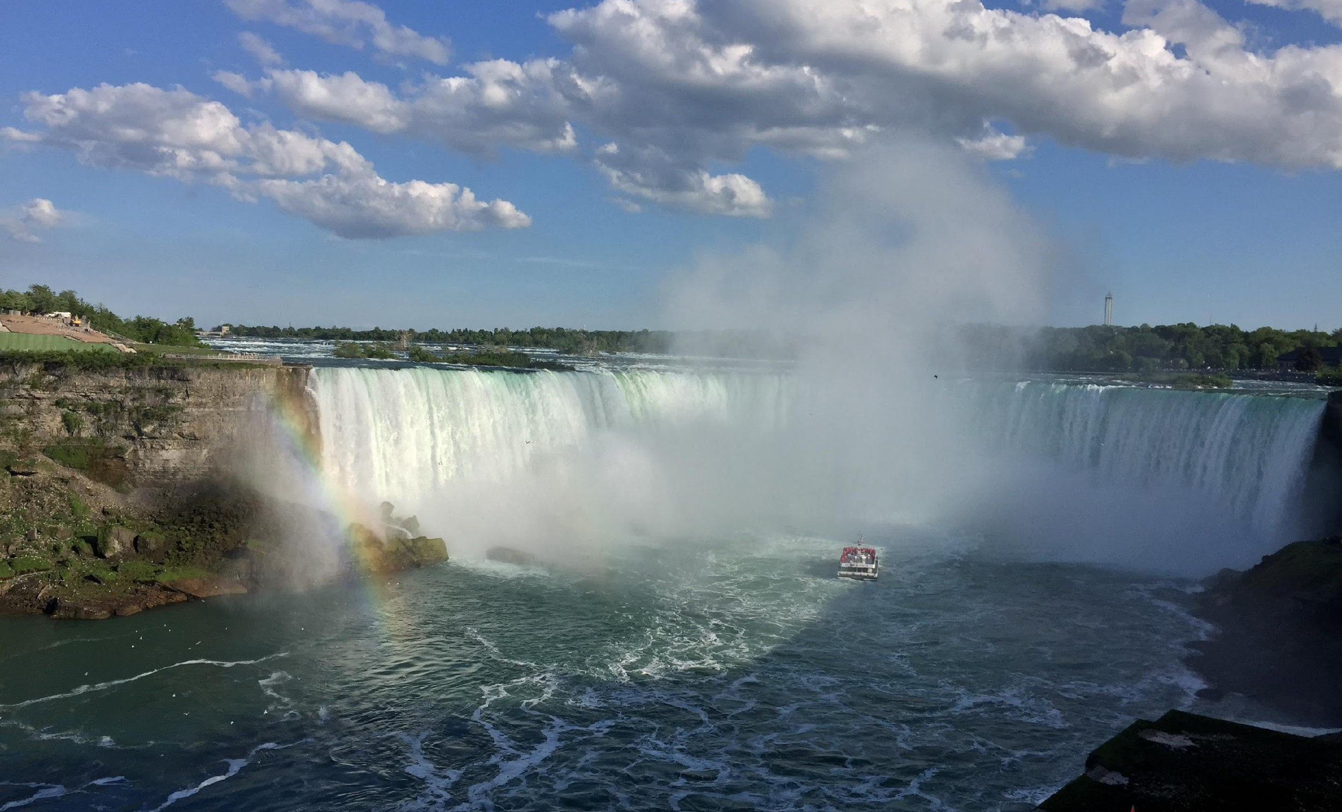
רקע
שיעור 13- 14

Slide 7
ההישגים הנדרשים
הבסיס הפילוסופי להבנת המורכבות של הסביבה האסטרטגית
הגדרות אסטרטגיה ומשמעותן

Slide 8
הכל זורם
הרקליטוס:
"אינך יכול להיכנס לאותו נהר פעמיים"
"השינוי הוא הקבוע היחיד בעולמינו! שינון המובן מאליו אנו מלמד בהכרח להבין"
"ידע אינו הבנה"

Slide 9
אידיאליזם
תיזה- אנטיתיזה- סינתזה
תיזה
יכולת השינוי של העולם מצוי בכוח התודעה, החשיבה וההמשגה
סינתיזה
המרחב המשותף
T
אנטיתיזה
הגל: "אנו חושבים באמצעות מילים"

Slide 10
מטריאליזם
הוויה מעצבת תודעה
מרקס:
"לא תודעת בני האדם היא הקובעת את הוויתם, אלא להיפך, הוויתם החברתית היא הקובעת את תודעתם"
מטריאליזם דיאלקטי:
האדם מצוי במציאות נתונה, הכרה במציאות והבנתה מביא להגדרת המציאות מחדש- המשגת פערי קיומו של האדם, הוא הבסיס לקונפליקט, וזה גורם לאדם לעשות מעשה ולשנות המציאות - וחוזר חלילה

Slide 11
הווית המציאות של האסטרטג טולסטוי-מלחמה ושלום
"לעולם אין המצביא שרוי באותם תנאי התחלה של איזה מאורע, אשר מהם אנו מתבוננים תמיד במאורעות. המצביא שרוי תמיד בתוך מערכת מאורעות נעה, ובאופן שלעולם ובשום רגע איננו יכול לשקול בדעתו את כל ערכו של המאורע המתרחש.
המאורע לובש צורה בלי משים, רגע אחרי רגע, עד קבלו את משמעותו, ובכול רגע של לבישת צורה עקבית ורצופה של המאורע שרוי המצביא במרכזו של משחק מורכב ביותר, במרכזם של תככים, דאגות, תלות, שלטון, תוכניות, עצות, איומים ומעשי מרמה
שרוי תמיד בתוך הכרח לענות על מספר רב עד אין-די של שאלות, הנשאלות ממנו, והן סותרות לעיתים זו את זו."

Slide 12
מה אנו למדים מהרעיונות

Slide 13
מה אנו למדים מהרעיונות
המצביא לעולם נמצא בתוך מציאות משתנה – לעולם נתון בתוך מצב משתנה- (טולסטוי)
  פער קבוע בין המצב לבין הבנת המצב
  אי אפשר לשכפל פתרונות
מה קודם למה? תפיסה לפעולה או פעולה לתפיסה?
  מה קדם לתפיסת אסופה: טכנולוגיה או רעיון?
  כיצד נוצרה תפיסת חופת אש
  כיצד נוצרה תפיסת "כיסוח הדשא" בפקמ"ז- פשיטות בעזה

Slide 14
משמעות המונח אסטרטגיה
Notes:
סביבת תפקוד - : בכירות, מרכז עצבים, קבלת החלטות משמעותיות וגורליות.
דוגמאות –
1. המטה הכללי של צה"ל מוגדר כמפקדה אסטרטגית היחידה בצה"ל, לפיכך כל פעולתה היא פעולת האסטרטגיה
2. דירקטוריון החברה עסקית מוגדר גם כגוף המעצב את האסטרטגיה של הפירמה. לפי ויקיפדיה "הגוף הקובע את יעדי הארגון והאסטרטגיה להגשמתם.
דרך מחשבה: תחבולנות, טכסיסנות, חשיבה רב שלבית – שחמט, הבנת העניין בשלמות, חשיבה רחבה רב תחומית ולא מקומית – חשיבת מומחה.
דוגמאות:
1. התשובה לשאלה מהי אסטרטגיה שלך?
2. הפרשנות המילולית של המילה תחבולה באנגלית "stratagem"
תהליך תכנון: התאמת אמצעים למטרות, יעילות ומועילות, תכנון ארוך טווח,
דוגמאות –
1. "התכנון האסטרטגי והמערכתי בספרי התו"ל שלנו
2. מחלקת תכנון אסטרטגי
3. ההתיחסות לאסטרטגיה כאל תהליך שבסיומו יש לנו תוכנית
כדרך פעולה: מה צריך לעשות עכשיו שלא יהיה פעולה טקטית מקומית? מדוע חובה ליצור קונספציה מסדרת של הפעילות שלנו? איך נמנעים מהתנהלות שבסופו של דבר תהיה הרסנית לנו?
דוגמאות:
שיפור מערכת ההגנה נגד מטוסים של הגרמנים הביאה להעברת התקיפות של בנות הברית ללילה, שהביא חורבן על ערי גרמניה והיה אחד הגורמים להרס התעשייה הגרמנית.
החלטה על סגרים וכתרים על כפרים מהם יצאו מחבלים מביאה להרחבת היקף מעגל האבטלה ועלולה לייצר פוטנציאל סכינאות נוסף.
הקלות עם חמאס בעזה משפרות את המצב הכלכלי והאזרחי, מחזקת את שלטון חמאס ועלולה להחליש את הרש"פ.
החלטה על פרויקט בנין כוח – מדהים ככול שיהיה,שאינו מחובר לתפיסה רחבה יותר וגישה כוללנית תביא לבעיות נוספות
מדע – כללים, הכללה, קשר בין סיבה לתוצאה, כושר לימוד והעברה.
אומנות – נעדר כללים, תלוי אופי ויכולות אישיות, רב גוני וייחודי להיקשר בו התבצעה.
האחרות כהנחת היסוד למקצוע- אינראציה אסטרטגית היא מ]פגש בין שונויות. שוני בין דרכי חשיבה, שוני בין תיאוריה לפרקטיקה, שוני בין תפיסות למציאות וכו'.
מפקדים מסוגים שונים
האויב/ יריב הוא אחר
תרבות אחרת

Slide 15
משמעות המונח
אסטרטגיה כסביבת תפקוד - מטכ"ל, דירקטוריון, ממשל
אסטרטגיה כדרך מחשבה- תחבולנות, אחרות, חדשנות משבשת
אסטרטגיה כתהליך תכנון- בין אמצעים למטרות
אסטרטגיה כפונקציית פעולה – פעולה נכונה עכשיו!
מדע או אומנות- סף החשיבה האסטרטגית.
אינטראקציה אסטרטגית מתקיימת בכול הרמות
Notes:
סביבת תפקוד - : בכירות, מרכז עצבים, קבלת החלטות משמעותיות וגורליות.
דוגמאות –
1. המטה הכללי של צה"ל מוגדר כמפקדה אסטרטגית היחידה בצה"ל, לפיכך כל פעולתה היא פעולת האסטרטגיה
2. דירקטוריון החברה עסקית מוגדר גם כגוף המעצב את האסטרטגיה של הפירמה. לפי ויקיפדיה "הגוף הקובע את יעדי הארגון והאסטרטגיה להגשמתם.
דרך מחשבה: תחבולנות, טכסיסנות, חשיבה רב שלבית – שחמט, הבנת העניין בשלמות, חשיבה רחבה רב תחומית ולא מקומית – חשיבת מומחה.
דוגמאות:
1. התשובה לשאלה מהי אסטרטגיה שלך?
2. הפרשנות המילולית של המילה תחבולה באנגלית "stratagem"
תהליך תכנון: התאמת אמצעים למטרות, יעילות ומועילות, תכנון ארוך טווח,
דוגמאות –
1. "התכנון האסטרטגי והמערכתי בספרי התו"ל שלנו
2. מחלקת תכנון אסטרטגי
3. ההתיחסות לאסטרטגיה כאל תהליך שבסיומו יש לנו תוכנית
כדרך פעולה: מה צריך לעשות עכשיו שלא יהיה פעולה טקטית מקומית? מדוע חובה ליצור קונספציה מסדרת של הפעילות שלנו? איך נמנעים מהתנהלות שבסופו של דבר תהיה הרסנית לנו?
דוגמאות:
שיפור מערכת ההגנה נגד מטוסים של הגרמנים הביאה להעברת התקיפות של בנות הברית ללילה, שהביא חורבן על ערי גרמניה והיה אחד הגורמים להרס התעשייה הגרמנית.
החלטה על סגרים וכתרים על כפרים מהם יצאו מחבלים מביאה להרחבת היקף מעגל האבטלה ועלולה לייצר פוטנציאל סכינאות נוסף.
הקלות עם חמאס בעזה משפרות את המצב הכלכלי והאזרחי, מחזקת את שלטון חמאס ועלולה להחליש את הרש"פ.
החלטה על פרויקט בנין כוח – מדהים ככול שיהיה,שאינו מחובר לתפיסה רחבה יותר וגישה כוללנית תביא לבעיות נוספות
מדע – כללים, הכללה, קשר בין סיבה לתוצאה, כושר לימוד והעברה.
אומנות – נעדר כללים, תלוי אופי ויכולות אישיות, רב גוני וייחודי להיקשר בו התבצעה.
האחרות כהנחת היסוד למקצוע- אינראציה אסטרטגית היא מ]פגש בין שונויות. שוני בין דרכי חשיבה, שוני בין תיאוריה לפרקטיקה, שוני בין תפיסות למציאות וכו'.
מפקדים מסוגים שונים
האויב/ יריב הוא אחר
תרבות אחרת

Slide 16
המשגה והגדרות
קלאוזוביץ“ : האסטרטגיה מלמדת את השימוש המקשר את הקרבות כאמצעי להשגת מטרת המלחמה”
לידל הארט “אומנות חלוקת האמצעים הצבאיים ויישומם להגשמת התכלית המדינית”
זומיני “ האסטרטגיה היא אמנות הכוונת מאסות לנקודות מכריעות או תנועות צבא מעבר לטווח הותתחים”….”האסטרטגיה היא ראיית המלחמה בכללותה"
מילון מונחי תו”ל/ צה”ל :האומנות והמדע של פיתוח כוחות צבא ושל שימוש בהם ובאמצעים מדיניים כלכליים ופסיכולוגים בעת שלום ומלחמה, כדי לתת תימוכין מרבים למדיניות”……”רמת מלחמה שבה מעוצבת האסטרטגיה הצבאית

Slide 17
המשגה - המשך
הסביבה האסטרטגיה היא סביבת פעולה בכירה בה נהגים ומומצאים רעיונות מופשטים והגיונות מארגנים ומעובדים לכדי כושר מימוש וביצוע מעשיים.
אסטרטגיה צבאית היא רמת מלחמה העוסקת באופן מימושן של מטרות מדיניות באמצעות כלים צבאיים
אסטרטגיה עסקית היא רמת תפקוד העוסקת באופן מימוש יעדי הפירמה והמשך קיומה באמצעות כלים כלכליים
חשיבה אסטרטגית היא חשיבה דיאלקטית )למידה מתוך חיכוך( הנוגעת ליישום תחבולות, מניפולציות, שכנוע, מימוש עוצמה על הצד השני באופן שיביא לכך שנשיג את האינטרסים החיוניים לנו ונשבש את שלו, על מנת לאכוף רצוננו בהשקעה מינימאלית, וביעילות מקסימאלית

Slide 18
אסטרטגיה – הגדרה לצורך הדיון
המדע והאומנות של עיצוב מציאות רצויה על ידי התאמת מתמשכת ויצירתית של כלים למטרות, על בסיס מאמץ רצוף להבנת המציאות ופעולה למימוש השינוי הנדרש לשם אכיפת רצוננו על יריב/אויב
המנוע לאסטרטגיה: פרשנות ביקורתית של מציאות מתהווה

Slide 19
סיכום
הבסיס הפילוסופי להבנת המורכבות של הסביבה האסטרטגית
הגדרות אסטרטגיה ומשמעותן

Slide 20
קריאה מקדימה לשיעור הבא
לוטווק 20 - 51

Slide 21
מה נלמד?

Slide 22
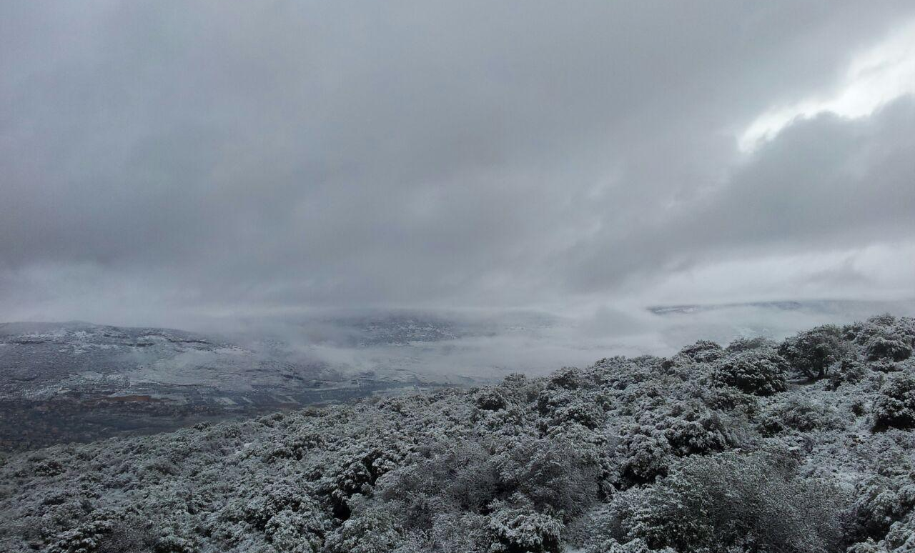
מאפייני הסביבה וגישות מחקר
שיעור 15

Slide 23
הישגים נדרשים
מאפיינים של אסטרטגיה
שתי גישות בסיסיות להבנת מקצוע האסטרטגיה
כלים לחשיבה ביקורתית על מרכיבי האסטרטגיה

Slide 24
מאפיינים של אסטרטגיה
אדוארד לוטווק
ההגיון הפרדוקסלי- "דרך ארוכה קצרה"
נקודת שיא הניצחון – "אסטרטגיה מצלחת סופה שתביא לכשלונה"
קוהרנטיות רמות המלחמה: ( מהי רמת המלחמה של הפעולה בפרל הרבור?)

Slide 25
שתי גישות לחשיבה אסטרטגית
“הביצוע הוא הכול”
הסיפור הוא הבנת המציאות בהקשר
ההווה הוא החשוב - הבעיות הן פוטניציאל
“התכנון הוא הכול”
הסיפור הוא תהליכי תכנון וקבלת החלטות
העתיד הוא החשוב, בעיות הן האתגר
מהי דרך הזהב?

Slide 26

גניאולוגיה – שיטה למודעות והבנת המציאות
הווה
הווה
עתיד
עבר
מערכת הפוטנציאל
מערכת מתהווה
מערכת המורשת
אינטרסים
איום
המטרה
מטרה
אינ
כלים
Notes:
מושגים אלו יופיעו בכל דיון אסטרטגי- ללא קשר לפילוסופיה של האסטרטג.
אך בכול פעם משקלם יהיה שונה.
למשל נושא הכלים: מה קודם למה כלי לתפיסה או להפך?
נושא האיום: עובדות או הערכות? הבנת האיום הנוכחי או המתהווה?
זמן: הווה או עתיד, או גם וגם. כמה רחוק לעתיד אפשר להתבנון?
מה ההבדל בין הרמה הטקטית לרמה האסטרטגית בפרשנות המושגים האלו?

Slide 27
מתחים ואימצוע
המשגת מורכבות אסטרטגית על ידי הצבת ניגודים משלימים
הגיונות / מסקנות /תוצאים אפשריים /שיטות וכלים.
סיכונים והזדמנויות כנגזרת מהבנה של המערכת
הניגוד כעקרון המאפשר הבנה טובה יותר של מציאות- הבנה דרך הנגדה.
אימצוע מתחים מאפשר את המעבר מאסטרטגיה למערכה

Slide 28
דוגמא לאימצוע- חמאס
לגיטימציה
הפתעה
מערכה ארוכה וגמישה
מערכה קצרה והרסנית
וואקום שלטוני כאוס והקצנה
השמדת פיקוד החמאס
הסדרה לאחר הלחימה
הסדרה תו"כ לחימה

Slide 29
סיכום
מאפיינים של אסטרטגיה
שתי גישות בסיסיות להבנת מקצוע האסטרטגיה
כלים לחשיבה ביקורתית על מרכיבי האסטרטגיה

Slide 30
קריאה מקדימה לשיעור הבא
נווה 24 - 34
לוטווק 148 - 153
פיני יחזקל 18 – 24, 98 – 112
ויקיפדיה : תיאוריית התלות וגישת קונפיגורציה

Slide 31
מה נלמד?

Slide 32

חשיבה מערכתית, גישה של מערכות רמה מערכתית
שיעור 16

Slide 33
הישגים נדרשים
מהי חשיבה מערכתית
מבוא כללי ועקרוני לגישת המערכות
אומנות אופרטיבית – הרמה המערכתית

Slide 34

שער ראשון רמה מערכתית

Slide 35
רמה מערכתית operational level
המשגה חדשה ומעוררת מחלוקת בעולם הצבאי.
סיבות להיווצרותה - התרחבות הממדים של שדה הקרב זמן ומרחב - טכנולוגיה יבשה, ים , אוויר, סייבר
סיבות למחלוקת ולהעדר נחיצותה "כביכול"
  עידן הגרעין- אסטרטגיה וטקטיקה
  גישת השחיקה – אש מודיעין מהלומה.
  הלחימה התת קונבציונאלי "הרב"ט האסטרטגי"\
  שחיקת מושג ההכרעה בשדה הקרב המודרני.
  "תופעת ביטוח ישיר"

Slide 36

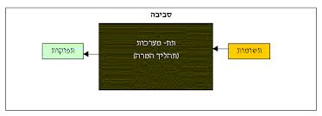
מערכה
(operation) campaign
הגדרה מילונית:
סדרת קרבות טקטיים או סדרת מבצעים ראשיים הקשורים זה בזה במטרה וברעיון מרכזי או בתוכנית משותפת. הם מתואמים בזמן ובמרחב וביחד הם שלב נפרד של מאמץ אסטרטגי.
היגיון מכונן - אסטרטגיה
תצורה ייחודית של :
מאמצים, מבצעים, מגמות
זמן
מרחב
שינוי

Slide 37

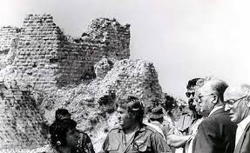

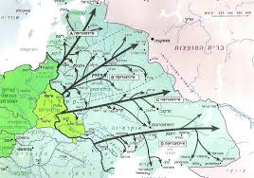


מערכה
(operation) campaign
היגיון מכונן - אסטרטגיה
זמן
מרחב
שינוי

Slide 38
שער שני גישת המערכות system approach

Slide 39
חוקי תורת המערכות הכללית- פון ברטלנפי
השלם גדול מסכום חלקיו
כל שלם מבוסס על תחרות בין מרכיביו
התפתחות מן הפשוט אל המורכב
תכלית
לודוויג פון ברטלנפי Ludwing von Bertalanffy : 1901-1972

Slide 40
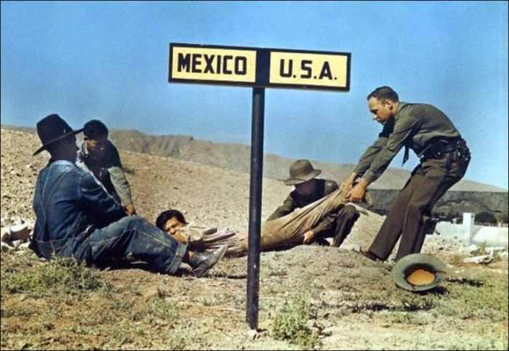
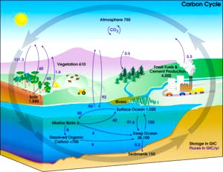
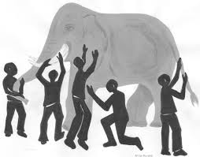
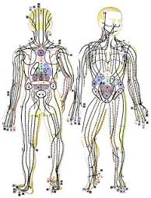
מערכת system
גבולות
שחקנים/ רכיבים
זיקות
הגיון מכונן

Slide 41
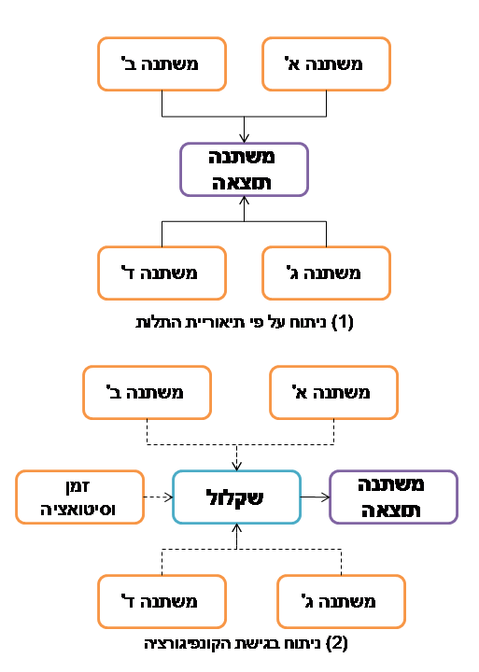
שתי גישות להבנת מערכת
תיאוריית התלות
- הזיקות מסבירות את ההתנהגות
- מערך פרספקטיבות בתוך שלם
גישת הקונפיגורציה (מינצברג)
המבנה בכללותו
מסביר את התנהגות
גישה כולית - הוליסטית

Slide 42

דוגמא- מערכת הביטחון הלאומי
הזהות הלאומית
רגש מכונן
מנהיגות
טריטוריה
פיזיקה-
גיאוגרפיה
ביטחון וחזון
מבנה מערכת :
גבולות
שחקנים
זיקות
הגיון מכונן
האיום
המוסדות
המשגת
האתגרים/ בעיות
בירוקרטיה
המנגנון

Slide 43
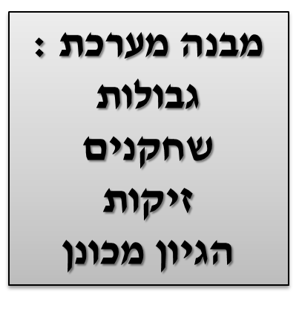
דוגמא- המשולש הקלאוזיביציאני
מלך
עם
צבא

Slide 44
שער שלישי – חשיבה מערכתית systems thinking

Slide 45
המערכת כמציאות מדומה
"מכלום לא יצא אלא כלום!"
"יצירה היא הפירוק המודע של האין- סופי"
אנכסימנדרוס

Slide 46
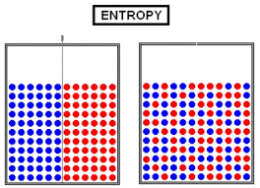
החוק השני של התרמודינאמיקה ומשמעויותיו
"כמות האנטרופיה במערכת סגורה לעולם אינה קטנה ויכולה רק לגדול"
"הסיכוי לאי סדר ספונטני בתוך מערכת סגורה לעולם גדול בהרבה מהסיוכי לאי סדר" (לודוויג בולצמן)
"כאשר מערכת מבודדת מבצעת תהליך לאחר הסרה של סדרת חסמים פנימיים, היא תגיע למצב יחיד של שיווי משקל" (הטסופולוס וקנאן)
אנטרופיה היא תהליך ההשתנות לקראת מצב של שיווי משקל יציב (ולא מסודר).
דוגמאות- סוריה, לבנון, חומת מגן

Slide 47
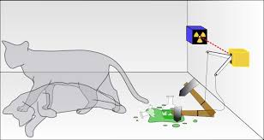

עקרון אי הוודאות- הייזנברג
במשתנים צמודים הבנת מושלמת של גורם אחד (מיקום ומהירות) בהכרח מביאה להעדר הבנה של הגורם התלוי בו.
(הבנת המיקום של אלקטרון באמצעות ירי פוטון לעברו תביא לשינוי מהירות האלקטרון)
פרדוכס החתול של שרדינגר
הטיית הצופה במדעי החברה- הנוכחות של הצופה כחלק מהמערכת
a
b

Slide 48
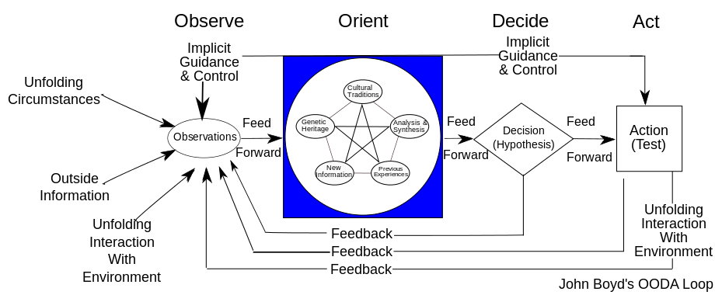
00DA ג'ון בויד-
הבחנה
הבנה
החלטה
פעולה
The second O, orientation — as the repository of our genetic heritage, cultural tradition, and previous experiences — is the most important part of the O-O-D-A loop since it shapes the way we observe, the way we decide, the way we act

Slide 49
00DA ג'ון בויד-
מסורת תרבותית
מורשת גנטית
אנליזה (ניתוח)והיתוך
מידע חדש
ניסיון

Slide 50
גבולות המערכת (ג'ון בויד)
"לפי גדל* אינו יכולים, באופן כללי, לקבוע את עקביותה (אופיה או טיבה) של מערכת מופשטת בתוך אותה מערכת עצמה.
על פי הייזנברג (החוק השני של התירמודינאמיקה) כל ניסיון לעשות זאת (לנסות להבין ולסדר) בעולם האמיתי יחשוף אי וודאות ויחולל אי סדר.
משלושת הרעיונות הללו נובעת המסקנה שכל מאמץ מתמשך ומכוון – פנימה לשפר את ההתאמה, בין תפישה של המציאות ובין המציאות הנצפית, סופו להגביר את חוסר ההתאמה. בסביבה כזו רק יגדלו חוסר הוודאות והאי סדר.
למרבה המזל יש דרך מילוט....על ידי מהלך שכלתני ומכוון של יצירת תפישה גבוהה, רחבה וכללית יותר לייצוג המציאות. (הרחבת גבולות המערכת)
קורט גדל
Kurt Gödel
1906 –‏ 1978
מתמתיקאי שהציב לראשונה מצב ביניים בין הוכחה להפרכה של טענות במתמתיקה בתוך אותה מסגרת חישובית- כלומר ישנן טענות אמיתיות שאינן ניתנות להוכחה.

Slide 51
שער רביעי - היתוך

Slide 52

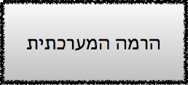
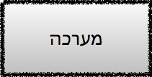
היתוך
התיאוריה המסדרת
הדוקטרינה המאפשרת
התכנון היישומי

Slide 53
גבולות המערכת כמסייעת בהבנת הבעיה
החברה הפלסטינית
שלטון
כלכלה
חינוך
מדינת ישראל
ישוב המוצא
מע' אכיפת החוק
מכשול התפר
הקו הירוק
ארב"ל
מוביל
מלין
מעסיק
ישוב מקפצה
דרכי תנועה

Slide 54
גבולות המערכה כמאפשרת טיפול בבעיה
החברה הפלסטינית
כלכלה
שלטון
חינוך
מדינת ישראל
ישוב המוצא
מע' אכיפת החוק
מכשול התפר
הקו הירוק
ארב"ל
מוביל
מלין
מעסיק
ישוב מקפצה
דרכי תנועה

Slide 55
הבנת המערכת ככלי להגיית מערכה
פו"ש
שחקן א
ניתוח המערכת תוך שימוש בגישה של המערכות המורכבות
שחקן ב'

Slide 56

פו"ש
שחקן א
שחקן ב'
האסטרטגיה
ניתוח המערכת תוך שימוש בגישה של המערכות המורכבות
ניסוח תפיסה כללית: תיאוריה של השפעה על המערכת לאור המטרה המתאימה

Slide 57
פו"ש
שחקן א
שחקן ב'
האסטרטגיה
ניתוח המערכת תוך שימוש בגישה של המערכות המורכבות
ניסוח תפיסה כללית: תיאוריה של השפעה על המערכת לאור המטרה המתאימה
פו"ש
יישום רצף פעולות מתוזמנות הקשורות במטרה אחת לשם השפעה על המערכת בהתאם לאסטרטגיה הנבחרת
שחקן א

Slide 58
סיכום
מהי חשיבה מערכתית
מבוא כללי ועקרוני לגישת המערכות
אומנות אופרטיבית – הרמה המערכתית

Slide 59
עיבוד ודיון
שיעור 17

Slide 60
דיון צוותי
קריאה עצמית של הכתבות
תאר את המערכת של “better place” :
  מהם גבולות המערכת המנותחת?
  ההיגיון המכונן – מה האסטרטגיה של החברה?
  התצורה הכללית זמן ומרחב – מהו אופן ביצוע המניפולציה על המערכת שהתכוון המנכ"ל לבצע וכיצד?
  השינוי הנדרש- מה השינוי שבוצע במערכת (במבחן תוצאה)?
  מה השתבש לאור הניתוח שביצעתם
www.nrg.co.il/app/index.php?do=blog&encr_id=a28b07a102084d28785d2d933122ebb1&id=4090
www.themarker.com/dynamo/1.2291720

Slide 61
עבודת בית
בטא בצורה ויזואלית מערכת אותה אתה המכיר היטב
נסח שינוי נדרש במערכת שהייתה רוצה לבצע
תאר מערכת הגשמה המאפשרת את מימוש השינוי על ידי מניפולציה על המערכת

Slide 62
קריאה מקדימה לשיעור הבא
דיואי- חקירה
תפיסת העיצוב – תוה"ד

Slide 63
מה נלמד?

Slide 64

אסטרטגיה ולמידה
שיעור 17
מעבר מתיאוריה לפרקטיקה

Slide 65
הישגים נדרשים
מה הקשר בין למידה לאסטרטגיה
בירור מושגי היסוד – חקירה והיסט

Slide 66



ההיסט
TIME
המציאות
ההיסט
התודעה
תודעת היסט/
הפתעה
פערי תפיסה
מטה- תפיסה
הטיות אישוש
קוגנטיביות
פער
מודעות

Slide 67
מה מייחד היסט?
להבדיל מתקלה-

Slide 68
מה מייחד היסט?
להבדיל מתקלה-
להבדיל מפער כזה:
מצוי
רצוי

Slide 69
מה מייחד היסט?
להבדיל מתקלה-
להבדיל מפער כזה:
היסט הוא פער רלוונטיות
מצוי
רצוי
נדרש
רצוי

Slide 70
מאמץ האש
להבדיל מתקלה- מטרות לא עוברות בין מפקדות
להבדיל מפער כזה-
היסט הוא פער רלוונטיות
יכולים להשמיד רק 60%
רוצים להשמיד את כלל המשגרים
רוצים להשמיד את כלל המשגרים
מרדף אחר האש הוא מרוץ חימוש חסר תוחלת ונדרש לכבוש את מרכז עזה ולשבות את ראשי החמאס

Slide 71
שינוי= למידה = אסטרגיה
למידה- “שינוי בהתנהגות הנובע מרכישת ידע חדש
חקירה לצורך הדיון היא מנגנון למידה (תפיסת העיצוב)
מסקנות:
  ההיסט הוא ביטוי של הבנת הצורך בשינוי נדרש.
  הבנת ההיסט והמשגתו הוא מנוע הלמידה- תודעת הצורך
  האסטרטגיה ביטוי של השפעה על ההיסט - התערבות מתקנת כלומר שינוי.
  האבחנה בהיסט היא מנוע האסטרטגיה

Slide 72
חקירה היסט ואסטרטגיה
שינוי
A 0
A 1
תוצאות המלחמה
המציאות/ השגרה
בירור המציאות באמצעות
"הערכת מצב" (מנגנון שבועי)
מב"ם
התנהלות דרך מו"גים "תכסיסנות"
פער רלוונטיות
גלוי
פער רלוונטיות
סמוי
פער רלוונטיות
גלוי
השתכללות דרך קד"מים, השתלמויות, נוה"ק
"תוכנית אופרטיבית"
זמן
התפתחות ההיסט
T 1
T 0
התפרצות אלימה
חקירה

Slide 73
חקירה
תכלית החקירה - מעבר ממצב לא מבורר להבנה
חקירה על פי דיואי:
  החלטה על הצורך
  הגדרת הבעיה
  בניית המערכת והמשגה סימבולית
  סיעור מוחות בקבוצת למידה מעורבת- חיכוך, העלאת רעיונות רבים.
  החלטה על תיאוריה של הסדרה/ פתרון
  ניסיון הפרכה של התיאוריה שעוצבה/ הפתרון
  עיבוד מחודש של התיאוריה והגדרה מחודשת
  בניית תוכנית למימוש התיאוריה מעבר לפרקטיקה של ביצוע הפתרון

Slide 74

חקירה-דיואי
מערכת פוטנציאל
מערכת מורשת
אסטרטגיה
גיבוש אסטרטגיה
ניתוח המערכת והמשגתה
מערכת אופרטיבית
הפרכה/ הנגדה
תיאוריה
סיעור מוחות
הגדרת הבעיה
מצב בלתי מבורר/ מסובך
עיצוב
תכנון
מערכה

Slide 75
סיכום
מה הקשר בין למידה לאסטרטגיה
בירור מושגי היסוד – חקירה והיסט

Slide 76
מה נלמד?

Slide 77
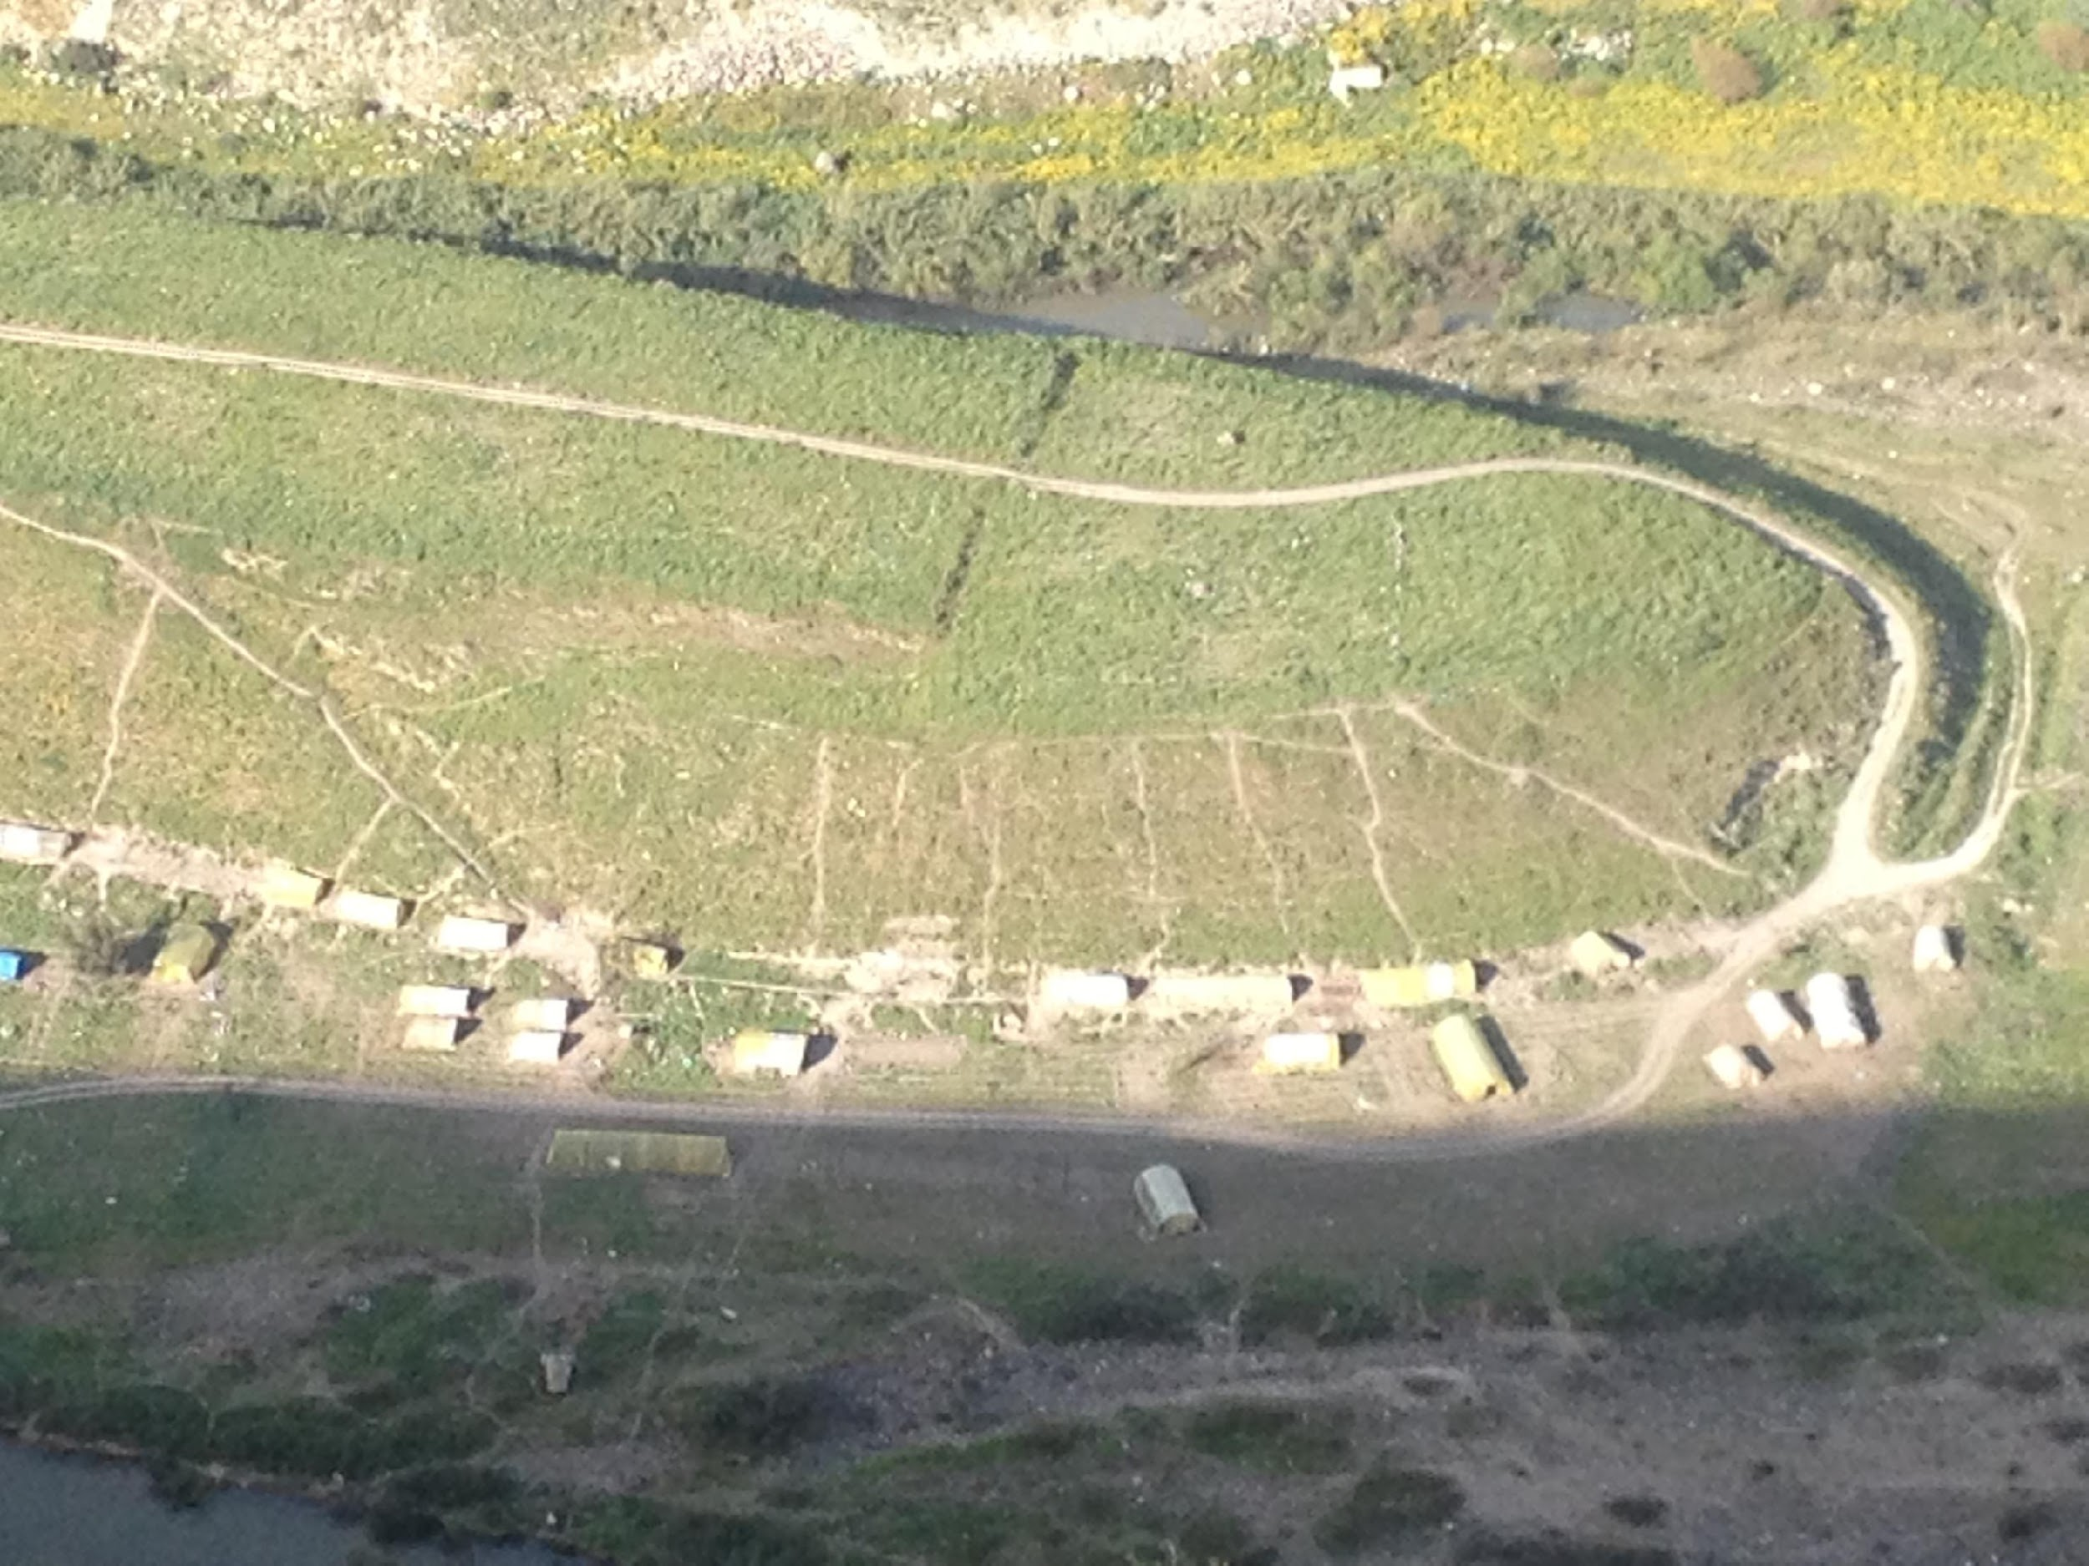
ההשתנות ברמת הגולן כמקרה מבחן
שיעור 18

Slide 78
תרגולים
1. בניית תיאוריה לחקירה - התהליך הוא המטרה
2. סימולציה מדינית ביטחונית
3. חקירה של זירה צפונית – יישום של הלמידה על זירה
4. התנסות מסכמת

